Slide 1
Тема урока: Что такое местоимение?
Урок разработала
Трофимова Ольга Анатольевна
учитель начальных классов МБОУ СОШ №155
г. о. Самара

Slide 2
Девиз:
«Учитесь
тайны
открывать».

Slide 3
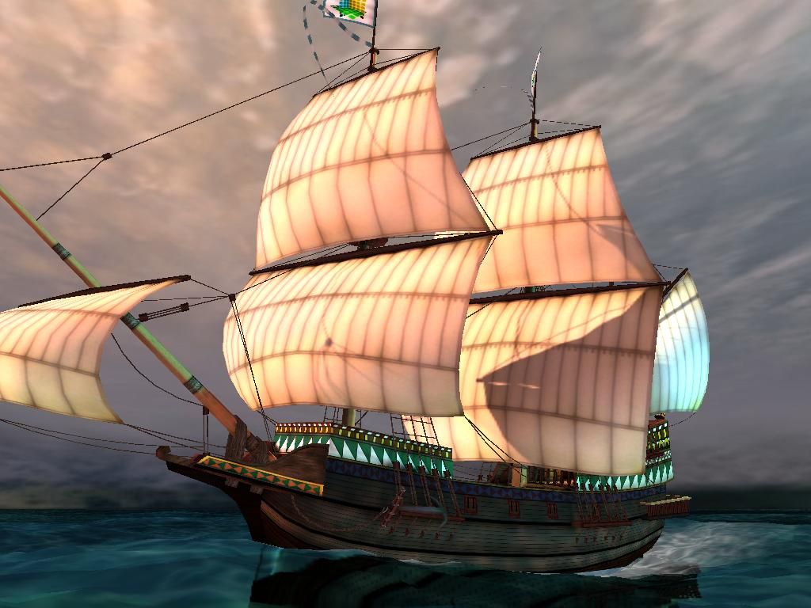

Slide 4
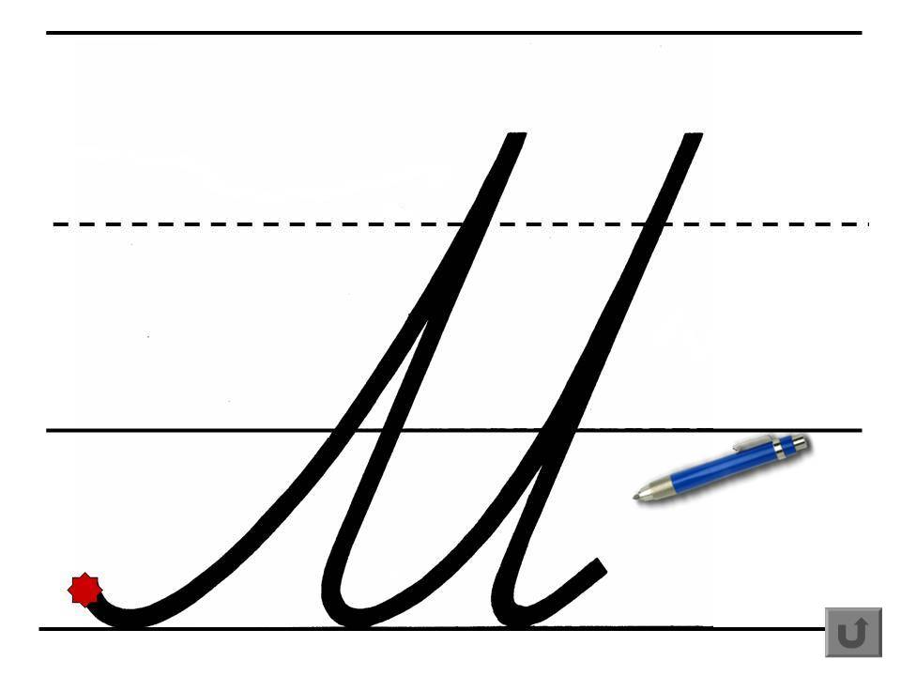
Узнайте букву по её элементам

Slide 6
Расшифруйте слова
облако
лакооб
яцсме
ертев
лемьет
тёйжлы
месяц
ветер
метель
жёлтый

Slide 7
Распределите слова в группы
Имена существительные | Имена прилагательные | Глаголы
весна | тёплая | появилась
птицы | зелёная | прилетают
солнце | первые | наступила
травка | яркое | светит
Ты, они, вы, она

Slide 8
новая часть речи
глагол
имя существительное
имя прилагательное

Slide 9
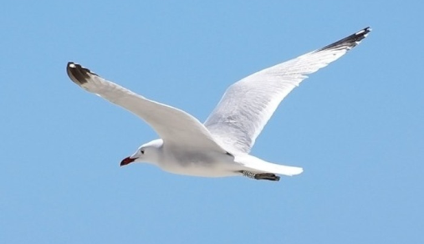
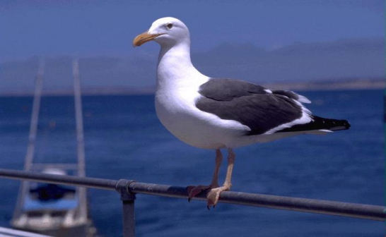
Сравните тексты
Чайка обитает на морах и на реках.
Чайка питается рыбой.
Чайка бывает белого или серого цвета.
Она обитает на морях и на реках.
Она питается рыбой.
Она бывает белого или серого цвета.

Slide 10
МЕСТОИМЕНИЕ
Чайка обитает на морях и на реках.
Она питается рыбой.
Она – вместо имени существительного
Чайка – имя существительное

Slide 11
Я о себе такого мнения:
Огромна роль местоимения!
Я делу отдаюсь сполна,
Я заменяю имена!

Slide 12
Памятка
часть речи
Местоимение - это _______________ , которая не называет _______________, а указывает на него.
Слова __________________________________
- это местоимения.
предмет
я, ты, мы, вы, он, она, оно, они

